Slide 1

TRƯỜNG TIỂU HỌC ĐÔ THỊ VIỆT HƯNG
THỂ DỤC 3
TIẾT 28 TUẦN 14
HOÀN THIỆN BÀI THỂ DỤC PHÁT TRIỂN CHUNG
Giáo viên: Doãn Văn Trường

Slide 2
MỤC TIÊU BÀI HỌC
Hoàn thiện bài thể dục phát triển chung. Yêu cầu thuộc bài và thực hiện các động tác tương đối chính xác.
Trò chơi “ Đua ngựa”. Yêu cầu biết cách chơi và tham gia chơi tương đối chủ động.

Slide 3

KHỞI ĐỘNG

Slide 4
Chạy nhẹ nhàng trên địa hình tự nhiên thành vòng tròn sau đó đi thường hít thở sâu rồi đứng lại.
Đứng tại chỗ vỗ tay hát

Slide 5

HOÀN THIỆN BÀI THỂ DỤC
PHÁT TRIỂN CHUNG

Slide 6
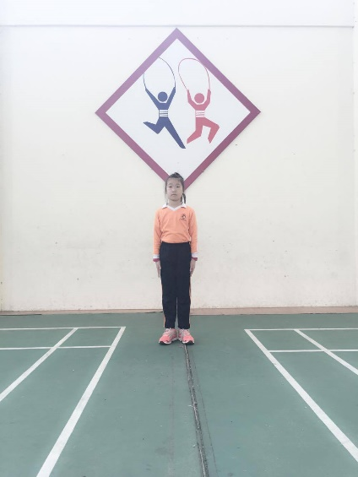
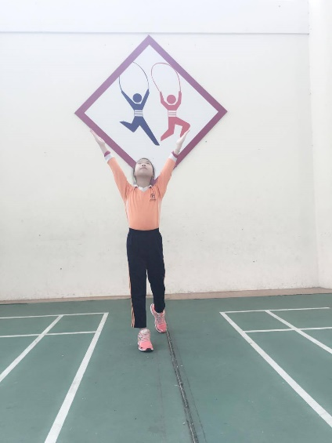
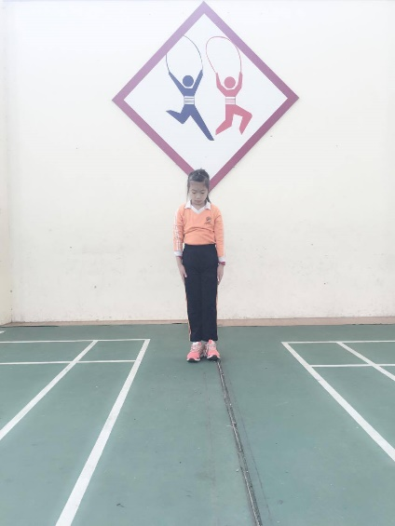
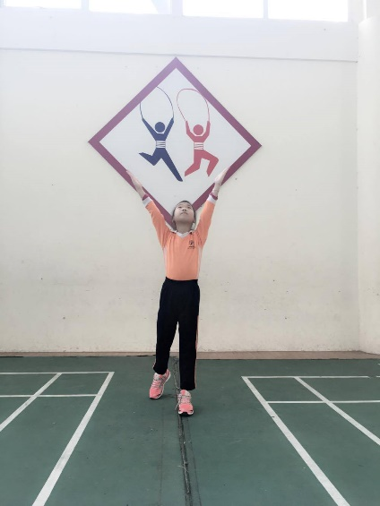
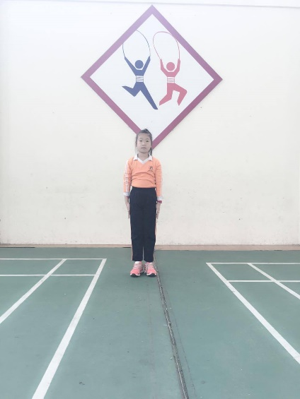
QUAN SÁT : ĐỘNG TÁC VƯƠN THỞ
TTCB
NHỊP 1
NHỊP 2
NHỊP 3
NHỊP 4

Slide 7
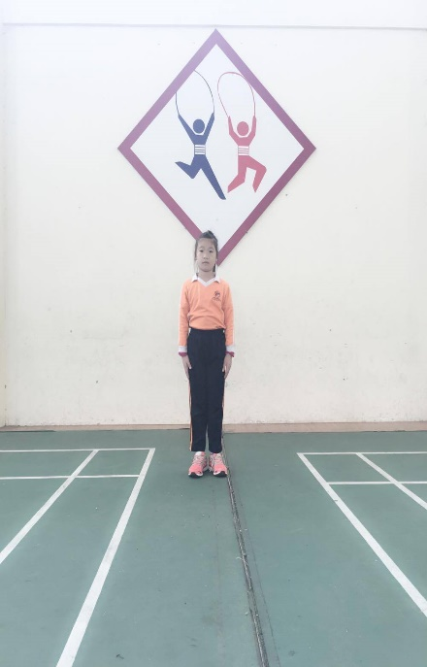
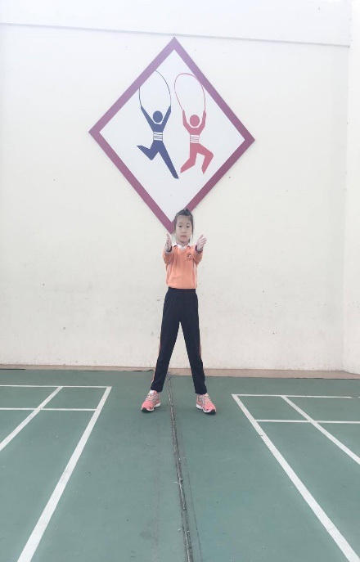
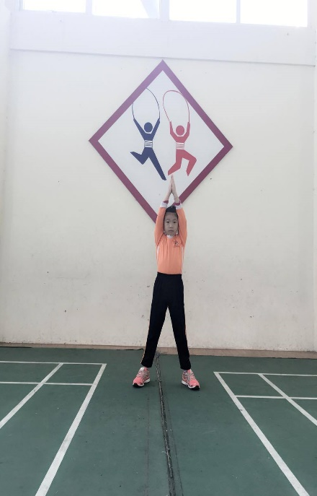
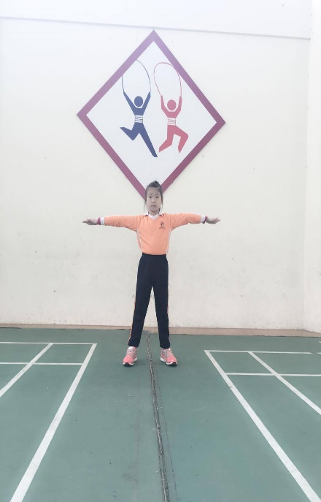
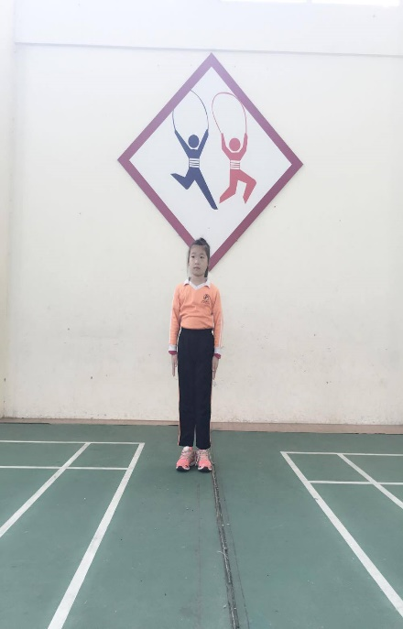
QUAN SÁT : ĐỘNG TÁC TAY
TTCB
NHỊP 1
NHỊP 2
NHỊP 3
NHỊP 4

Slide 8
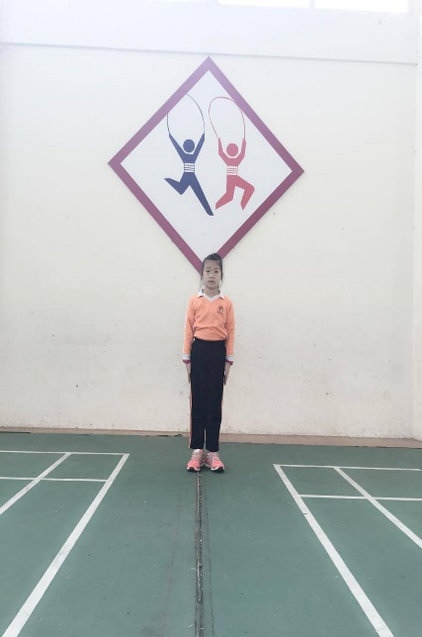
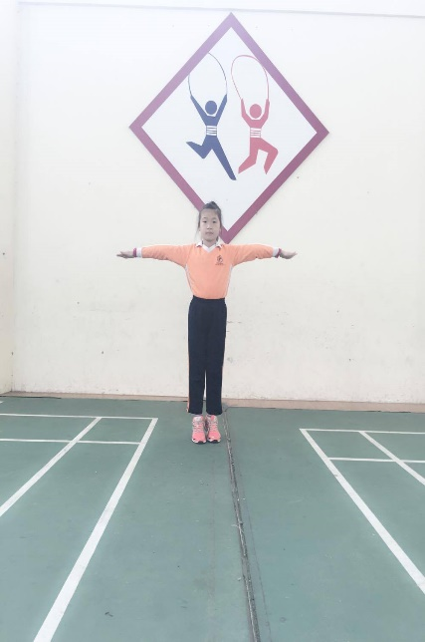
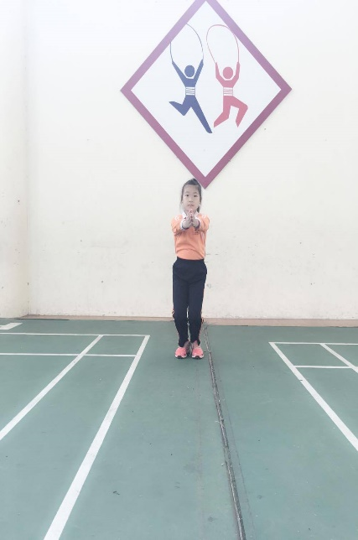
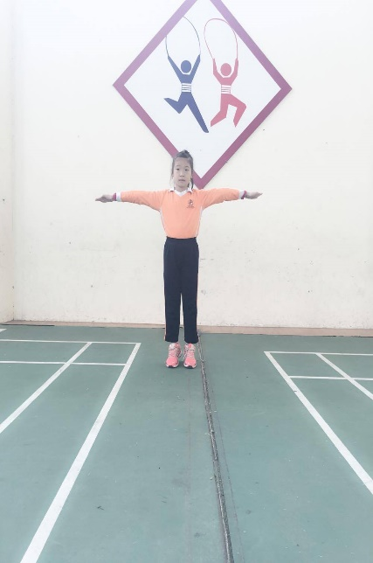
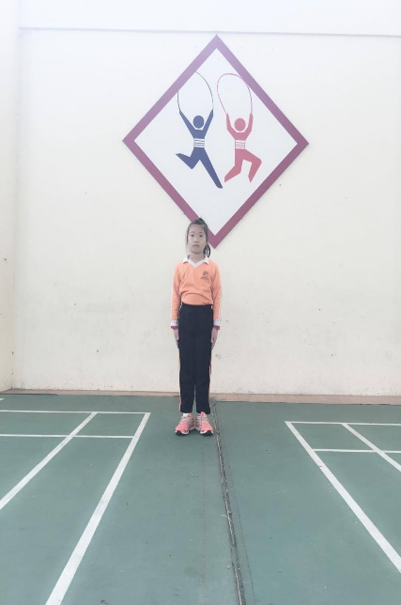
QUAN SÁT : ĐỘNG TÁC CHÂN
TTCB
NHỊP 1
NHỊP 2
NHỊP 3
NHỊP 4

Slide 9
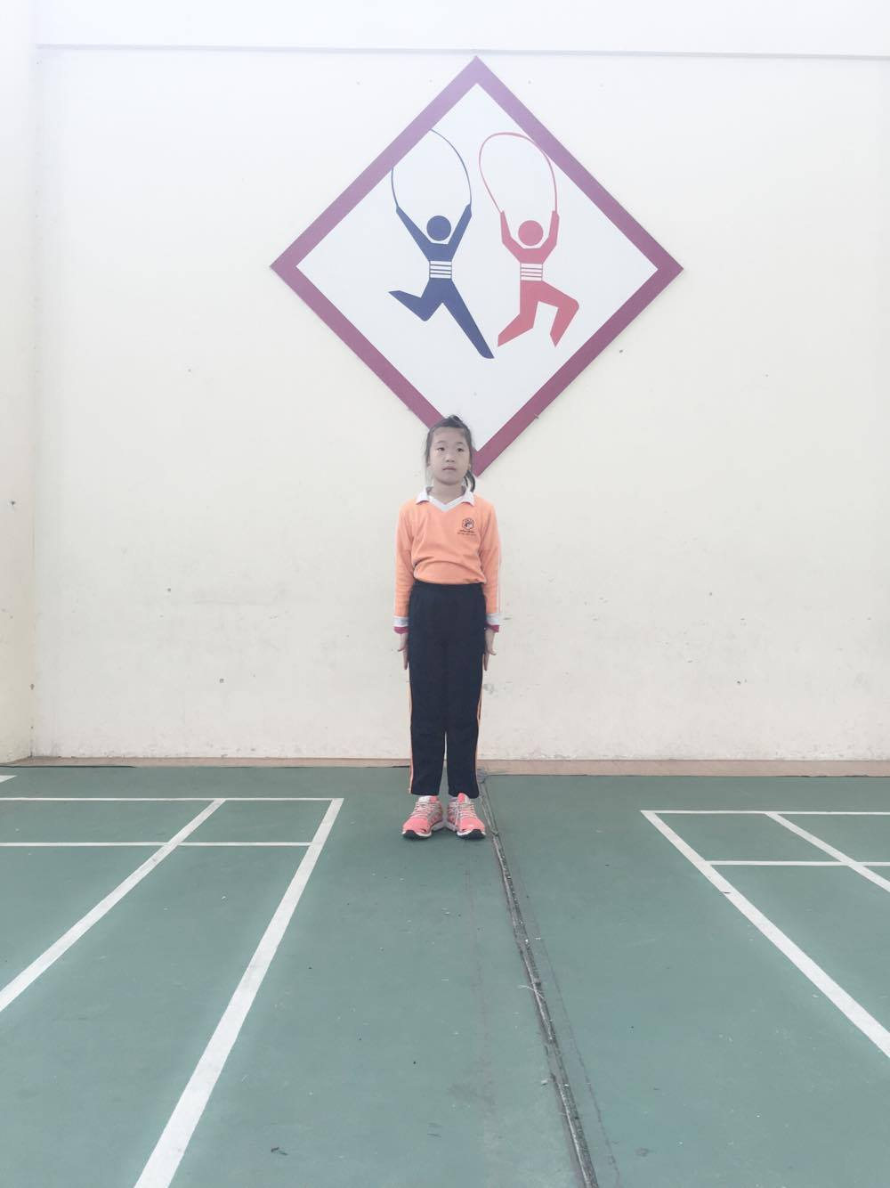
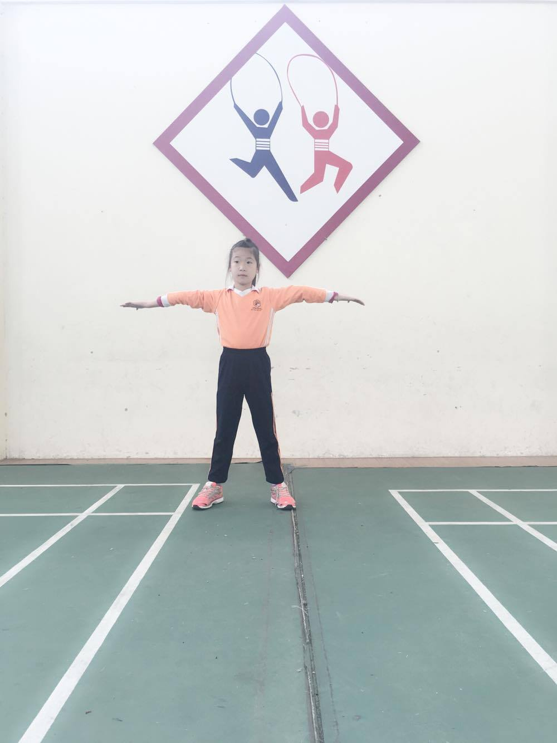
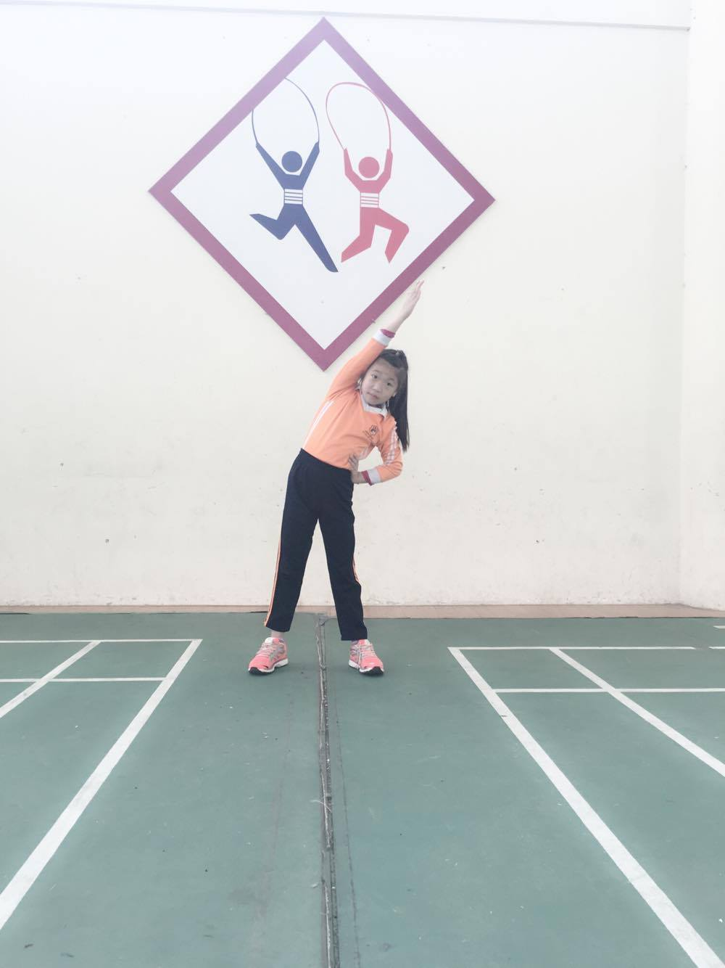
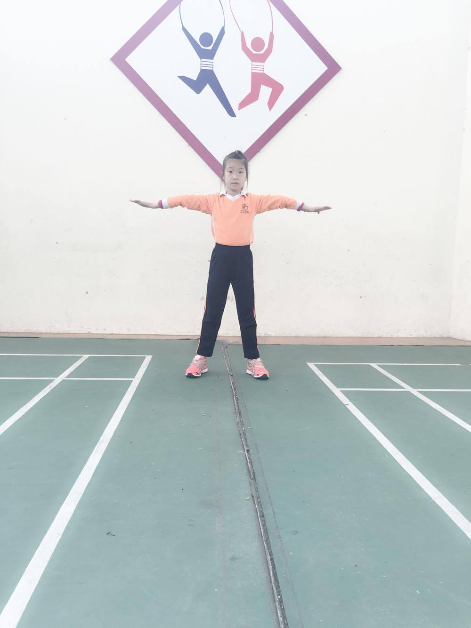
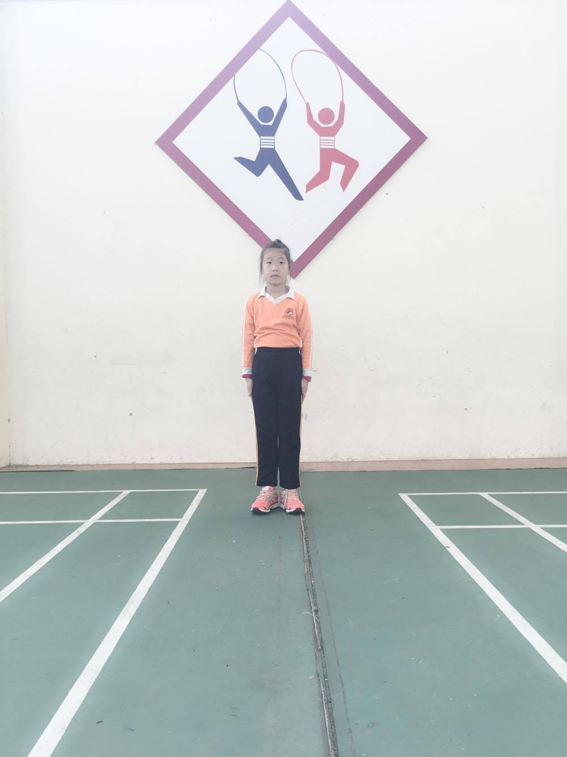
QUAN SÁT : ĐỘNG TÁC LƯỜN
TTCB
NHỊP 1
NHỊP 2
NHỊP 3
NHỊP 4

Slide 10
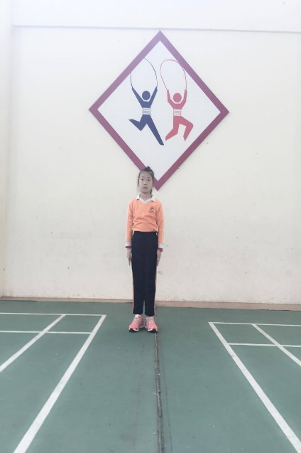
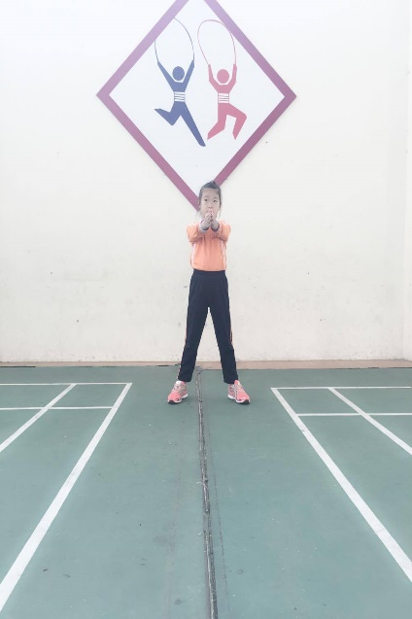
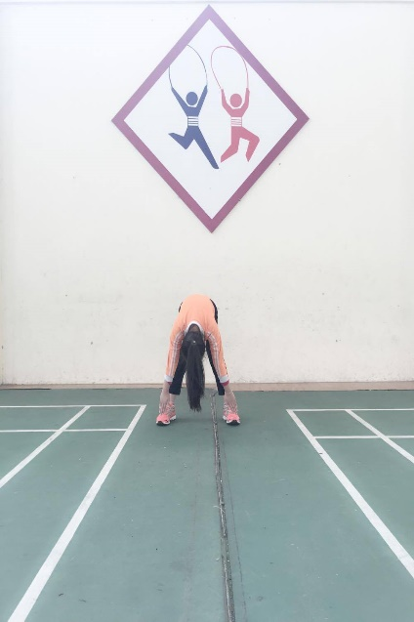
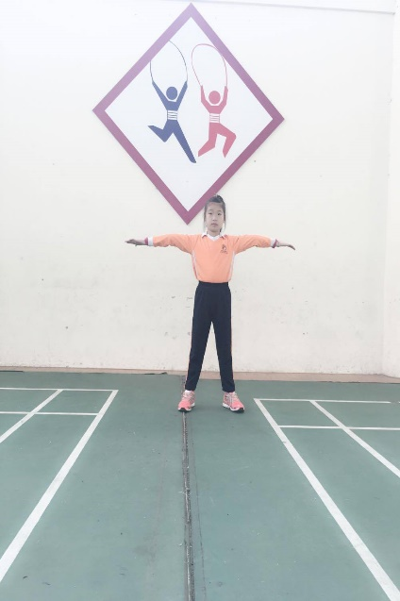
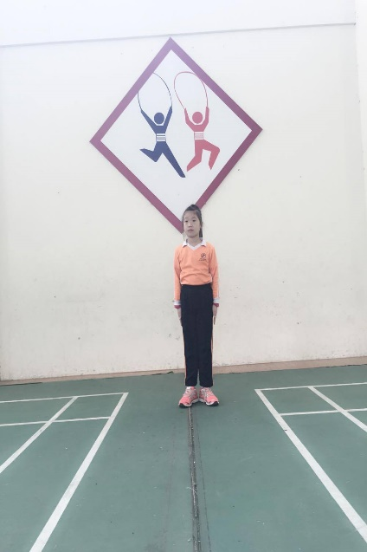
QUAN SÁT : ĐỘNG TÁC BỤNG
TTCB
NHỊP 1
NHỊP 2
NHỊP 3
NHỊP 4

Slide 11
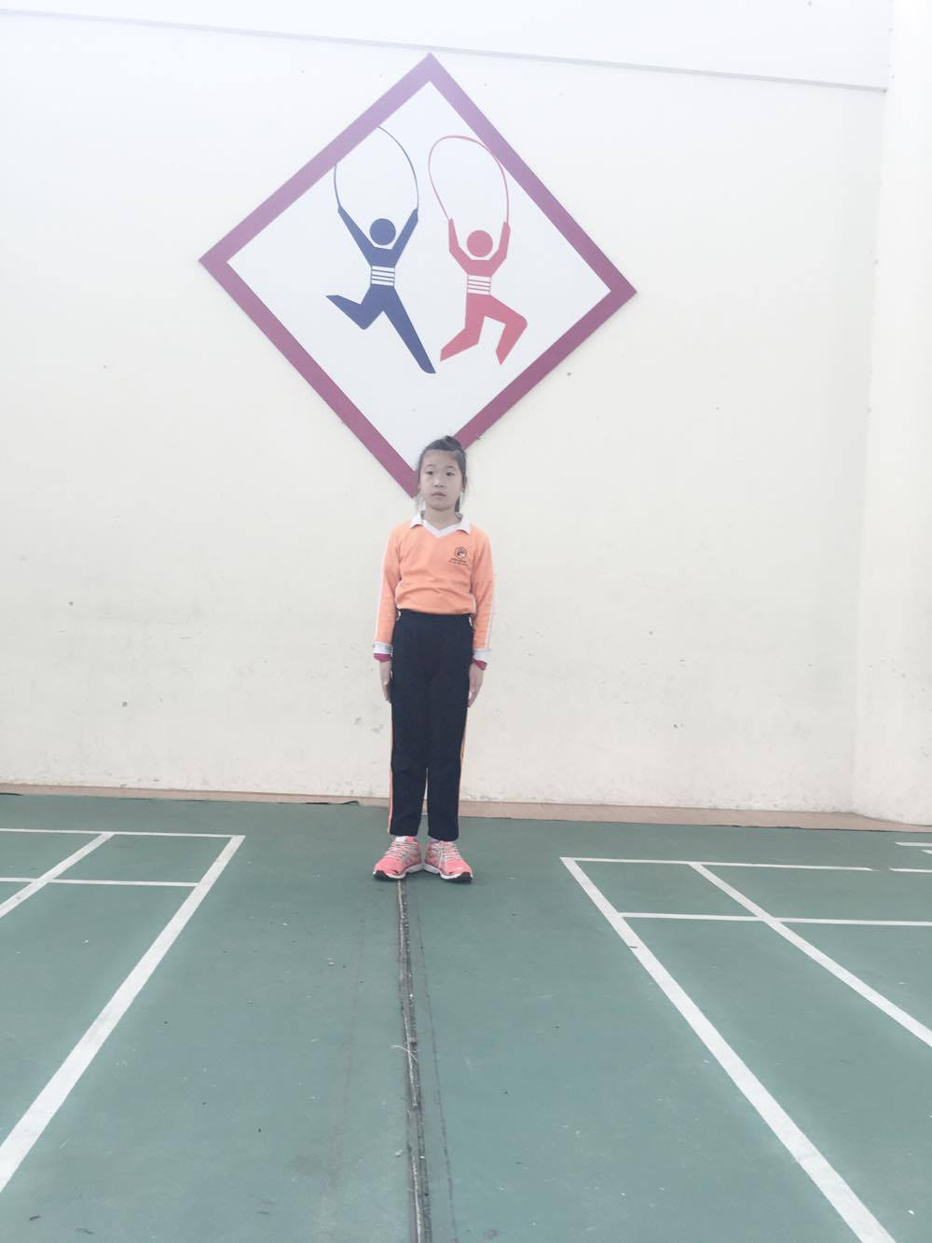
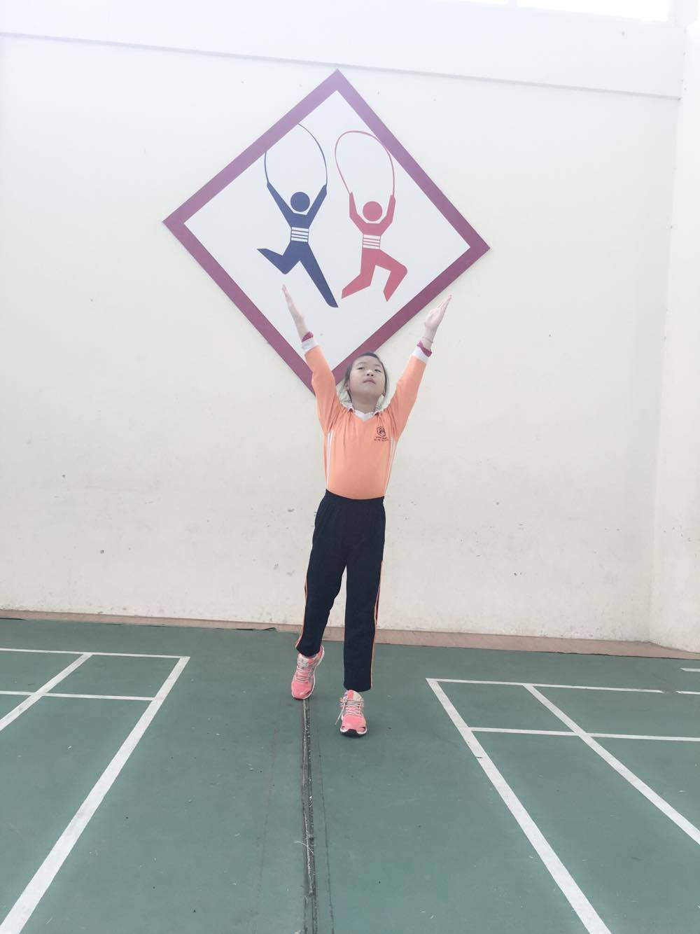
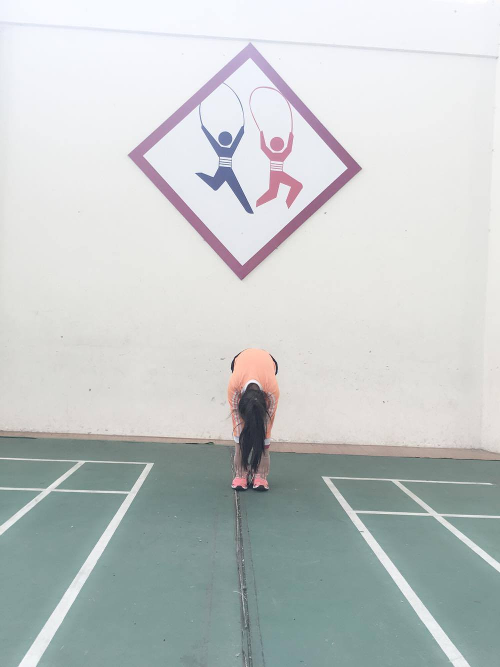
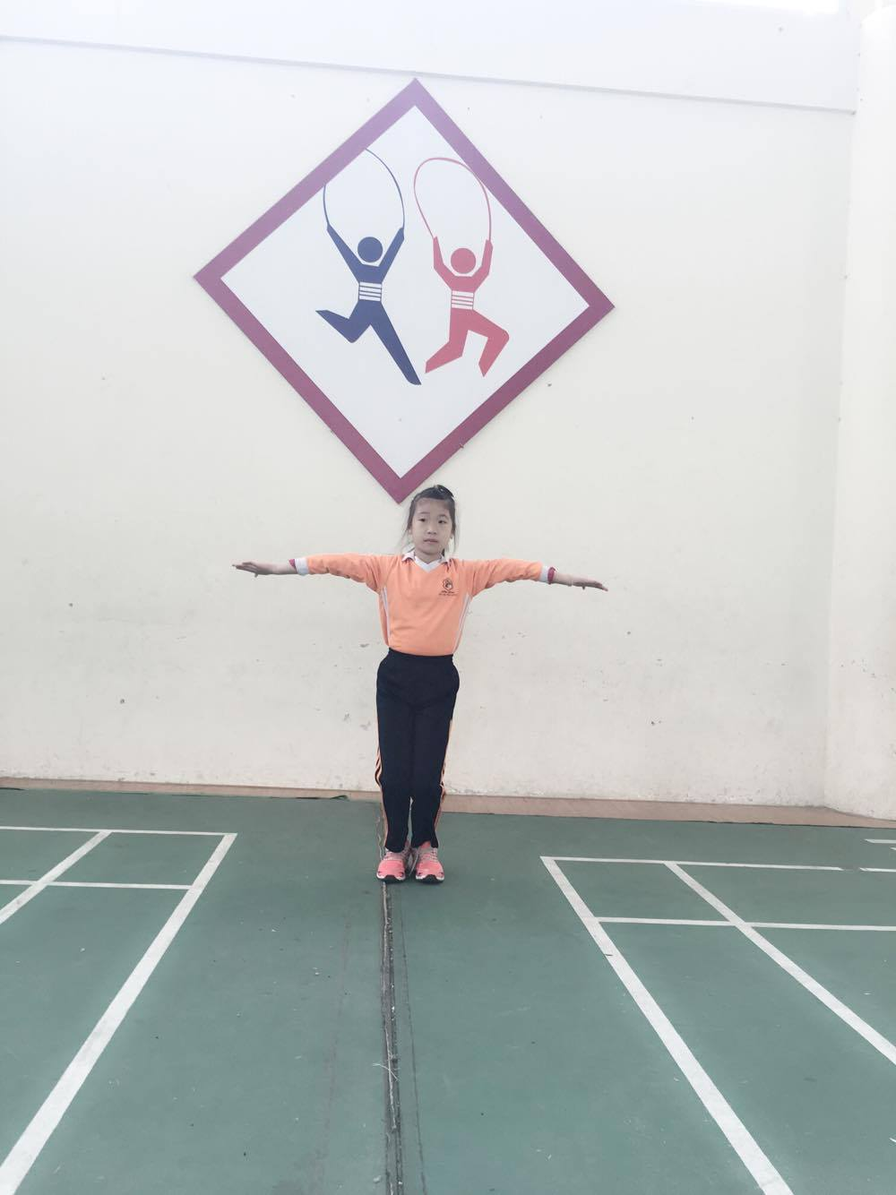

QUAN SÁT : ĐỘNG TÁC TOÀN THÂN
TTCB
NHỊP 1
NHỊP 2
NHỊP 3
NHỊP 4

Slide 12

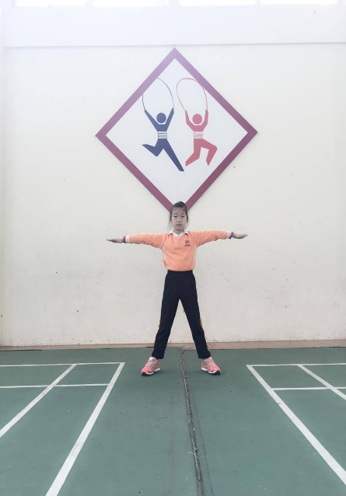
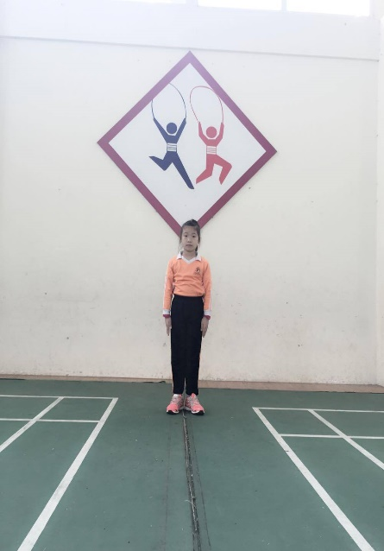
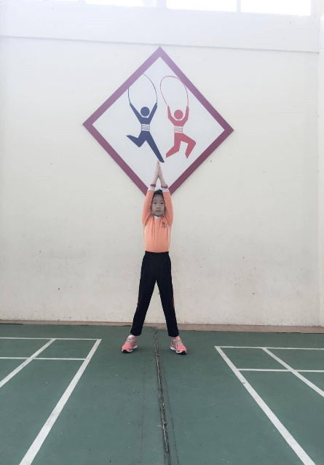
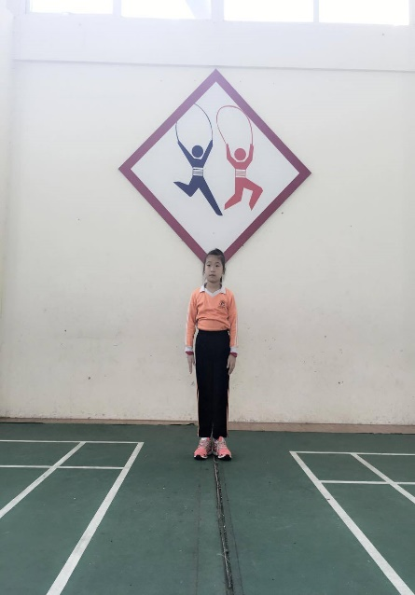
QUAN SÁT : ĐỘNG TÁC NHẢY
TTCB
NHỊP 1
NHỊP 2
NHỊP 3
NHỊP 4

Slide 13
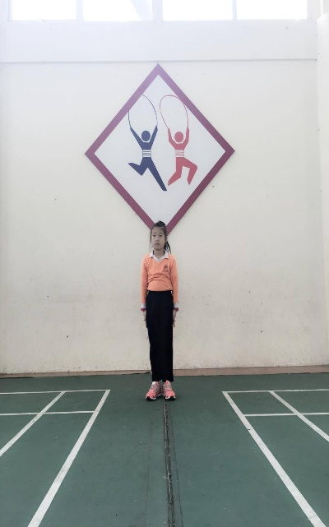
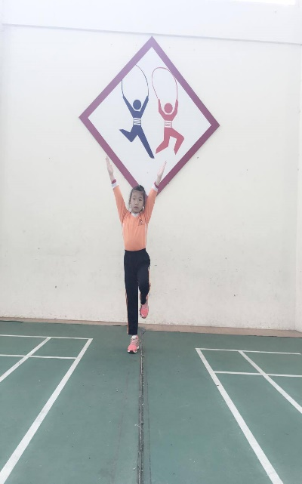
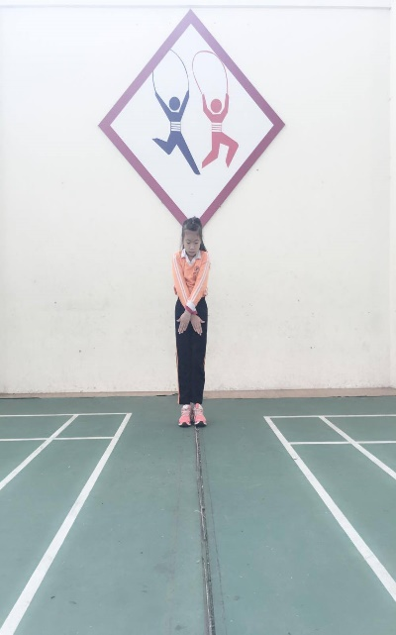
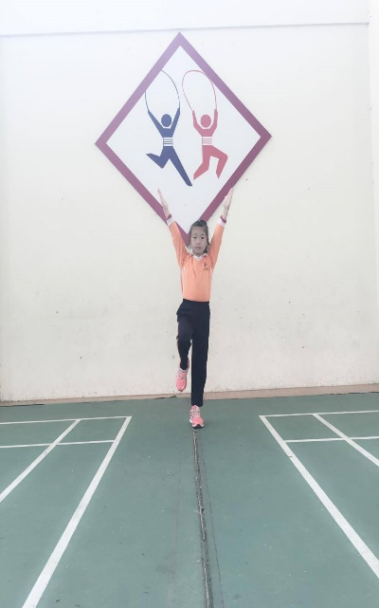

QUAN SÁT : ĐỘNG TÁC ĐIỀU HÒA
TTCB
NHỊP 1
NHỊP 2
NHỊP 3
NHỊP 4

Slide 14

TẬP LUYỆN

Slide 15

TRÒ CHƠI
ĐUA NGỰA

Slide 16





Xin chân thành cảm ơn các thầy, cô giáo.
Chúc các thầy, cô giáo mạnh khỏe.

